Slide 1
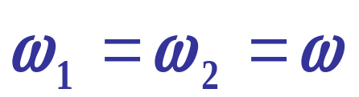
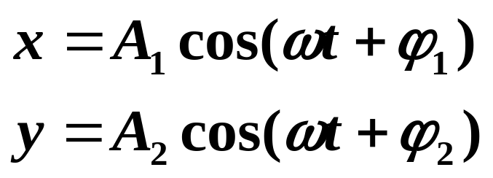
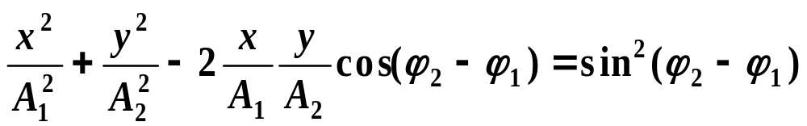
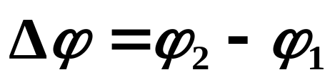
三、 振动方向相互垂直的谐振动的合成
1. 同频率、垂直谐振动的合成
设分振动
消去参数 t ，得合运动的轨迹方程：
一般而言，这是一个椭圆方程，椭圆的性质（方位、长短轴、左右旋）在 A₁、A₂确定之后，主要决定于

Slide 2
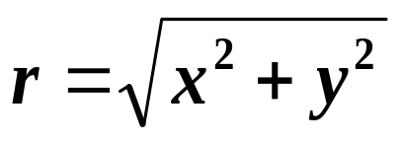
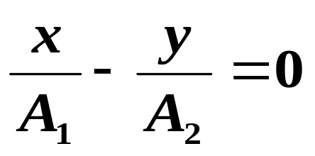
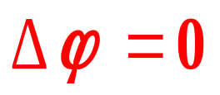


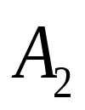
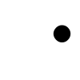
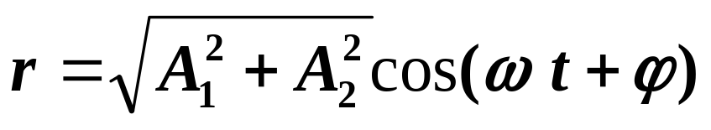




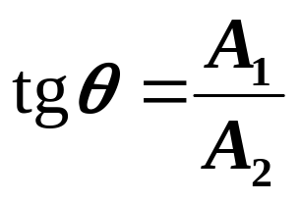
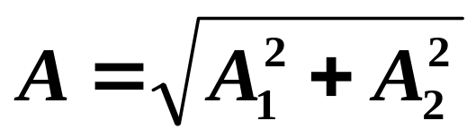
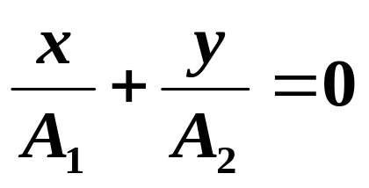

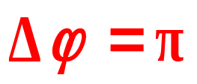
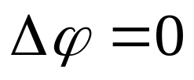
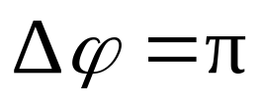


特殊结果
(1) 时，
合运动
仍是频率为ω的简谐振动。
(2) 时，
振动方向旋转

Slide 3
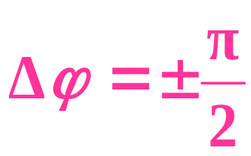
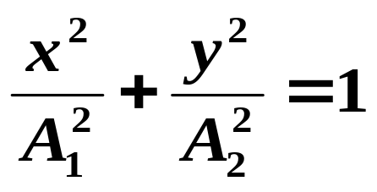
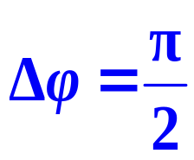
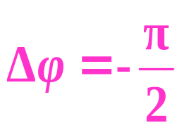
(3) 时，
y
合运动是椭圆振动；
A₂
若A₁ = A₂ 则为圆振动
A₁
x
左旋
右旋
（偏振光干涉的理论基础）
垂直振动的合成
椭圆振动
圆振动

Slide 4
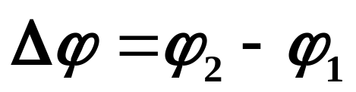
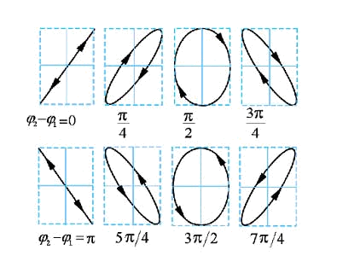
的值不同，椭圆形状、旋向也不同

Slide 5
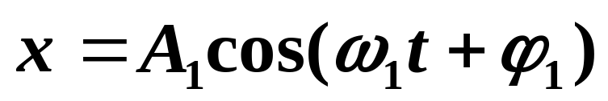
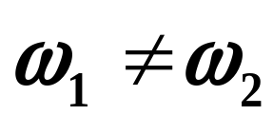
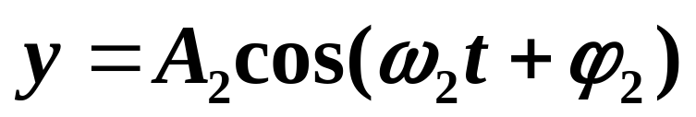
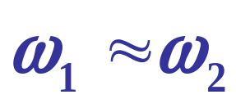
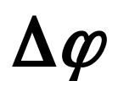
2. 不同频率
设分振动
1）若频率相差很小
可看作两频率相等而 随 t 缓慢变化
合运动轨迹将按上页图依次缓慢变化。

Slide 6
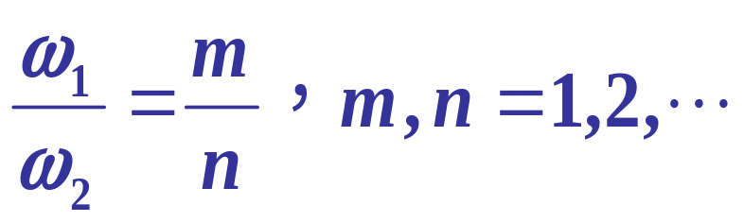
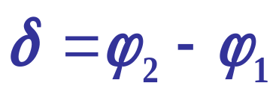
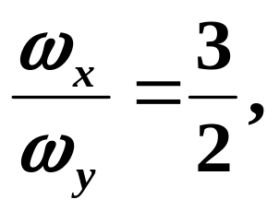
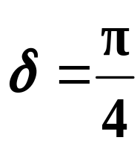
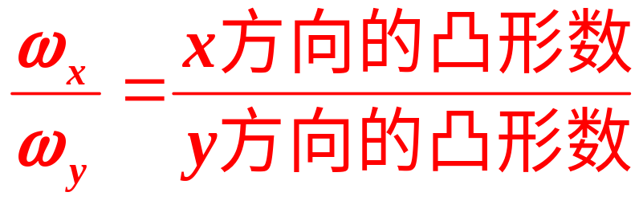
2）频率比是简单的整数比
则合成轨迹为稳定的闭合曲线—李萨如图
曲线形状取决于频率比和相差
y
A₂
例如 时如图
x
-A₁
0
A₁
应用：测定未知频率或确定两个振动的相位关系
- A₂
图

Slide 7
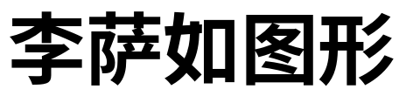

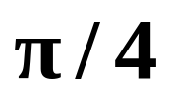
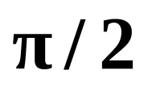
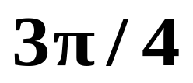


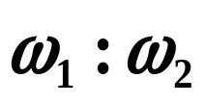
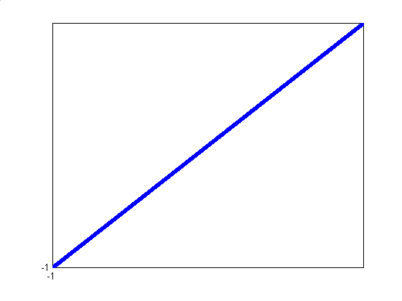
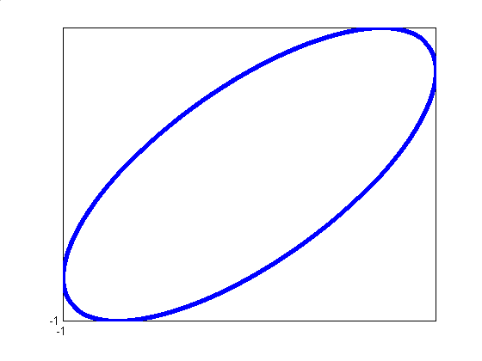
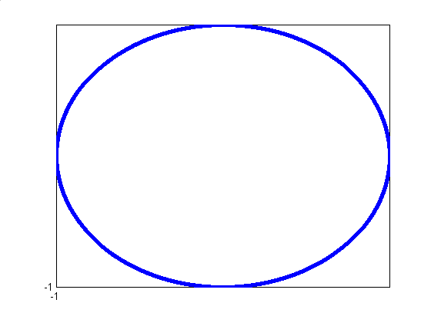
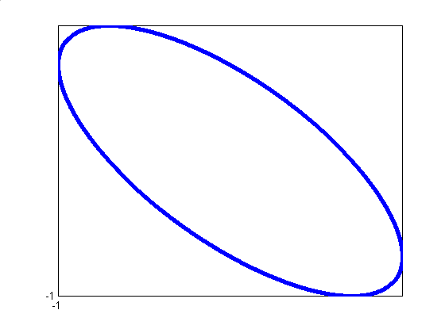
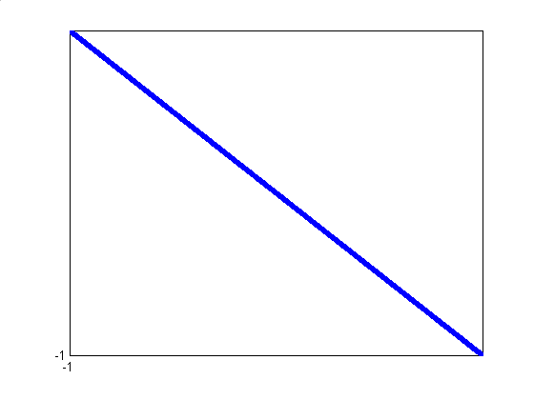

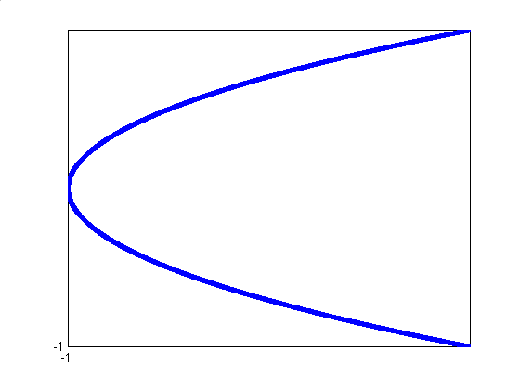
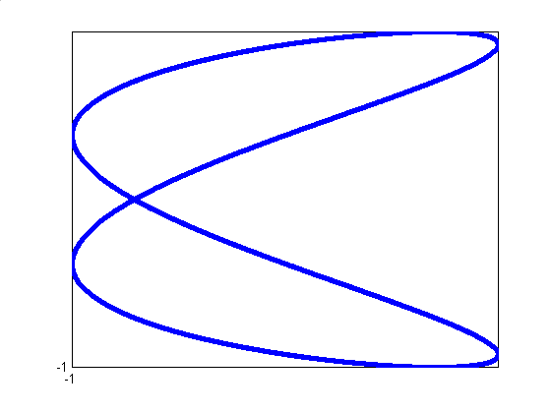
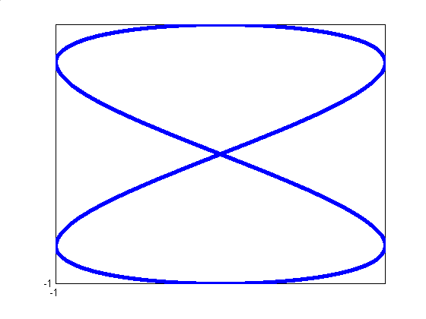
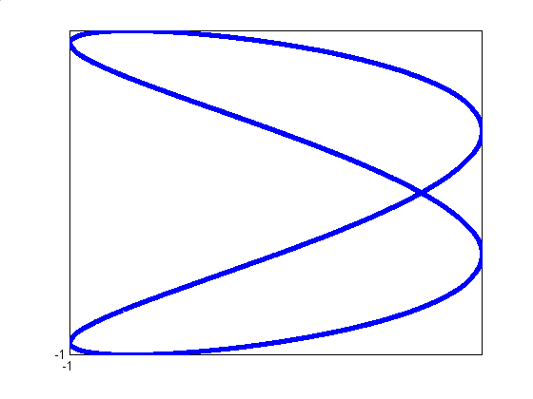
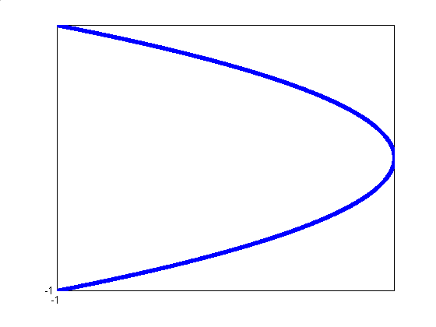

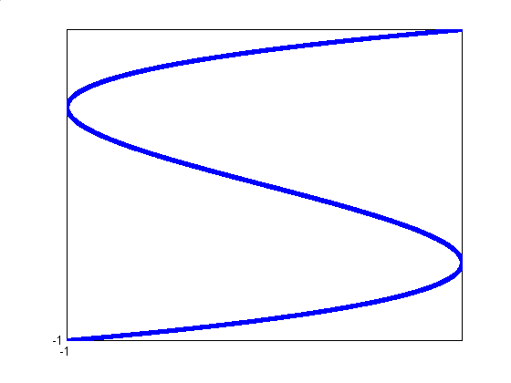
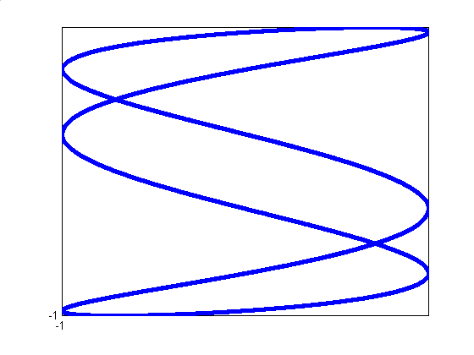
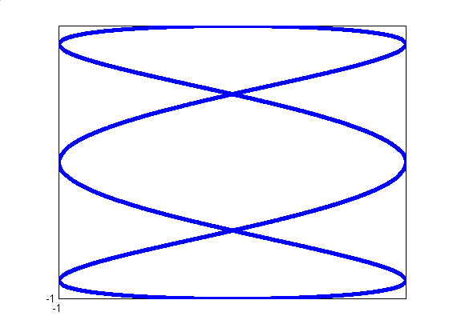










Slide 8




























Slide 9



Slide 10
振动或扰动在空间以一定速度的传播称为波动,简称为波(wave)。机械振动或扰动在介质中的传播称为机械波，如声波、水波和地震波等。变化的电场和变化的磁场在空间的传播称为电磁波，如无线电波、光波和X射线等。
机械波只能在介质中传播，例如声波的传播要有空气作介质，水波的传播要有水作介质。但是，电磁波的传播不需要介质，它可以在真空中传播。
虽然各类波的具体物理机制不同，但它们都具有叠加性，都能发生干涉、衍射、折射等现象，也就是说它们都具有波动的普遍性质。
简谐振动在空间的传播，称为简谐波，它是最简单的波。

Slide 11


§1 平面简谐波的描述
一、机械波的形成机制
振源的振动通过弹性力传播开去
当弹性介质中的一部分发生振动时，由于介质各个部分之间的弹性力间的相互作用，振动就由近及远的传播出去。
真空
机械波产生的条件是：
1）波源； 2）弹性介质
机械波的传播

Slide 12
二、横波 纵波
横波：各媒质元的振动方向与波传播方向垂直
（仅在固体中传播 ）
纵波：各媒质元的振动方向与波传播方向一致
（可在固体、液体和气体中传播）

Slide 13

横波的形成：
特征：具有交替出现的波峰和波谷.
波动是振动状态的传播，不是介质的传播。
机械波实质上是介质中大量质元参与的集体振动

Slide 14

纵波的形成：
特征：具有交替出现的密部和疏部.

Slide 15
结论
波是振动状态或相位的传播 不是质点的流动（传播） 各媒质元并未“随波逐流”，均在自己的平衡位置附近作振动
“上游”的质元依次带动“下游”的质元振动；
沿波的传播方向, 各媒质元的振动相位依次落后。

Slide 16
三、波线 波面 波前
1、波线：沿波的传播方向画的带箭头的线。
2、波面：波源在某一时刻的振动相位同时到达的各点所组成的面，称为波面，又称为同相面。
最前面的那个波面称为波前。

Slide 17
在各向同性介质中
点源：波面是球面 称为球面波
线源：波面是柱面 称为柱面波
面源：波面是平面 称为平面波
球面波
柱面波
平面波
1)波面与波射线的关系：波射线垂直波面
2)波射线是波的能量传播方向

Slide 18






四、描述波动的物理量
1.波长 ：
沿波的传播方向，相位差为 的两媒质元之间的距离。即一个完整波形的长度。
y
A
O
−
A
2.波的周期 T ：
波前进一个波长的距离所需要的时间。
即一个完整的波通过某点所需的时间。

Slide 19




3.波的频率 ：
单位时间内波动所传播的完整波的数目。单位时间内通过某点完整波的数目
4.波速 ：
不是质元的振动速度！
波动过程中，某一振动状态（即振动相位）单位时间内所传播的距离。

Slide 20

说明
(1) 波的周期和频率与媒质的性质无关；一般情况下，与波源振动的周期和频率相同 。
(2) 波速实质上是相位传播的速度，故称为相速度； 其大小主要决定于媒质的性质，与波源无关。
波速与介质 波的类型（横波 纵波）有关
无色散介质中与频率无关
(3) 由
可知，波长与波源和媒质都有关。
同一频率的波，在不同媒质中传播时波长不同！

Slide 21






五、平面简谐波的波函数（波动方程）
平面波:波面是平面(一维、能量不损失 理想的波)
简谐波: 各点均作相同频率的简谐振动
波函数：介质中任一质点（坐标为x）相对其平衡位置的位移（坐标为y）随时间的变化关系，即 y( x, t )
P
O
x
各质点相对平衡位置的位移
波线上各质点平衡位置

Slide 22




以绳上横波为例 导出波函数
P Q
Δx
无外界干扰 各质点均处在自己的平衡位置处。
同时看波线上各点振动相位(振动状态)的关系
沿波的传播方向, 各质元的振动相位依次落后。
相距一个波长的两点的相位差是2π
如第13点和第1点
相距Δx的任意两质元间的相位差

Slide 23


已知：平面简谐波沿着x轴的正方向传播
某点a 的振动表达式为
设介质无限大、无吸收
y_{a}=Acos(ω t + )
y
u
写出波的表达式：
点 a
P
·
·
o
d
x
x
取任意一点P 坐标为x
P点：A、ω 均与a 点的相同，但相位落后
所以就在a点振动表达式的基础上改变相位因子就可得到P点的振动表达式

Slide 24





所以P点的振动表达式为
若a点为原点，则：
或
或
沿 x 轴正向传播的平面简谐波的波函数

Slide 25




讨论
1.波的表达式的物理意义
设 （ 波数）
当坐标确定x= x_{0，}表达式变成 y～t 关系
—x₀ 点谐振动方程
当时刻 t 确定t = t₀，表达式变成 y～x关系
—t₀时刻的波形方程
y
u
——波形曲线
o
x
（t₀ 时刻空间各点 的位移分布）
t = t₀

Slide 26



当x、t 同时变化
y(x+Δ x, t +Δ t) =
取Δ x = u Δ t
表明波以波速u 沿x 轴正向传播。
波形曲线以波速 u 沿波的传播方向平移
Y
u
t
t +Δt
o
x
X
Δx
波函数反映了波的时间、空间双重周期性

Slide 27






2.波源位置不同的波的表达式
向x轴正向传播
+
向x轴负向传播
一般
负(正)号代表向 x 轴正(负)向传播
或
或
——原点的振动初相

Slide 28


例2.1 一平面波在介质中以速度u=20cm·s⁻¹沿x轴负方向传播。已知 a 点的振动表达式为
y_{a}=3cos4π t， t 的单位为s，y的单位为cm。
1）以a为坐标原点写出波动表达式。
2）以距a点5cm处的b点为坐标原点，写出波动表达式。
u
5cm
x
b
a
解：1）由题 A=3cm，ω =4π， ，沿负x轴
得：

Slide 29

(2) 若以b点为坐标原点，则a点的坐标为5cm ，
代入一般表达式
得:

Slide 30
本次作业：
4.2----26， 27， 29，
30， 34， 36
谢 谢 大 家 ！

